Slide 1

零件图
一、零件图的内容
二、零件图的视图
三、 零件结构的工艺性
四、零件图的技术要求
五、零件图的看图方法

Slide 2

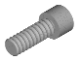
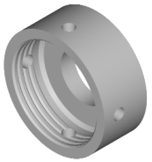
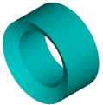
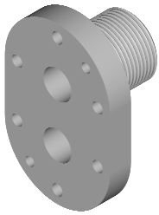

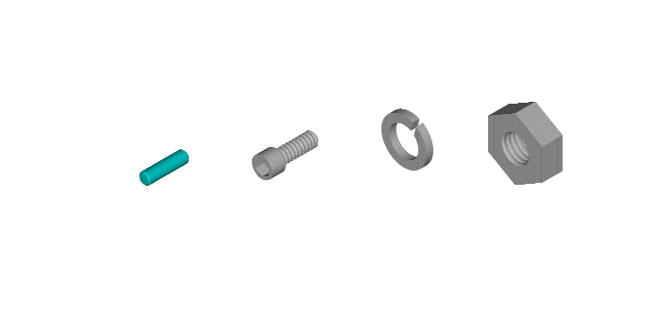
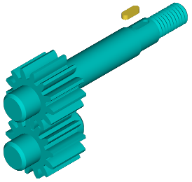
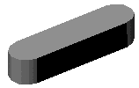
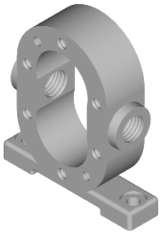
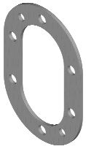
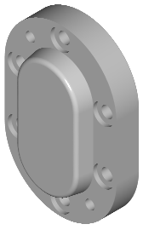

螺钉
组成机器的最小单元。
右端盖
齿轮油泵
齿轮轴
销
螺母
垫圈
左端盖
泵体
传动齿轮

Slide 3
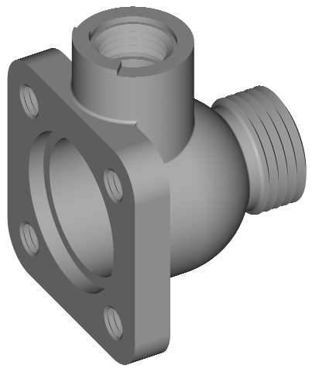
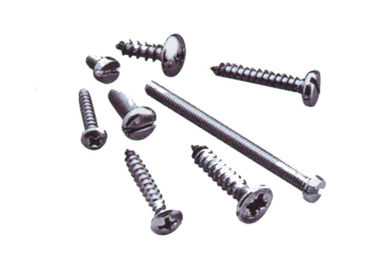
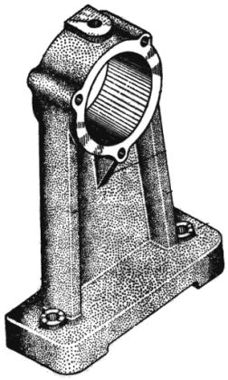
零件的分类：
表达单个零件的图样称为零件图。
零件图是制造、检验和维修零件的技术依据。
轴类
盘类
箱体类
标准件
支架类

Slide 4
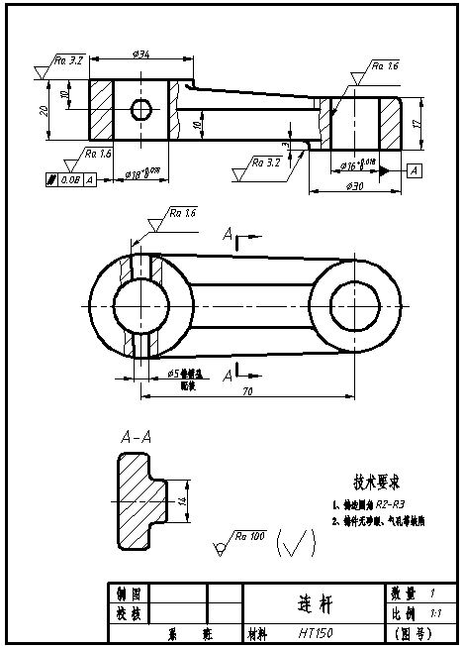
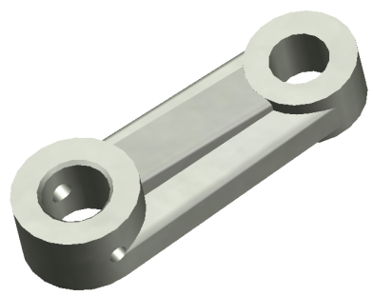
一、 零件图的内容
① 一组视图（视图、剖视图、
断面图）
表达零件的形状结构
② 完整的尺寸
技术要求
确定零件各部分形状结构的大小和相对位置
③ 技术要求
说明零件制作和检验时应达到的技术标准
④ 标题栏
技术要求
说明零件的名称、材料、数量及设计、绘图、校核的责任人
连杆
标题栏
连杆的零件图

Slide 5
二、 零件图的视图选择
1. 视图的表达要求
• 完全：形体各部分的形状、结构要表达完全，
唯一确定。
• 正确：投影关系及表达方法要正确。
• 清楚：清晰易懂，便于看图。
2. 零件图的视图选择方法与步骤
（1）功能分析、形体分析
（2）确定主视图

Slide 6
加工位置
零件的安放位置
工作位置
确定主视图
（主要结构）
投射方向
能较多地表达零件的形状特征

Slide 7
（3）确定其它视图
主要结构的另一视图
其它结构
（4）检查、比较、调整、修改
• 表达是否完全（结构、形状、位置）
• 表达是否清晰、合理
• 表达是否正确（投影关系、标注、国家标准）
各类零件的视图选择举例

Slide 8

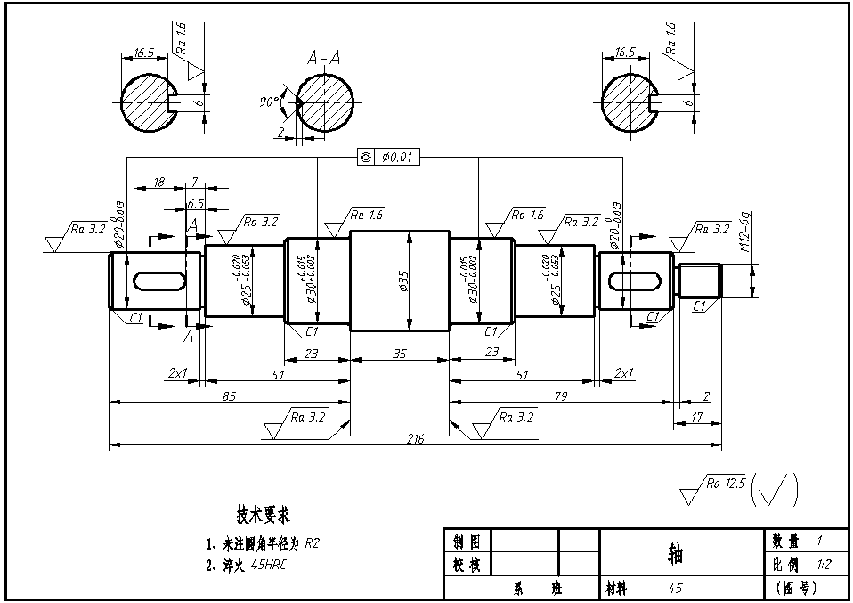
轴类零件
用来支承齿轮、皮带轮等传动件传递运动或动力。
轴的零件图
 主视图
轴线水平放置
 其它视图
还须表达键槽、凹坑结构 → 取断面图

Slide 9
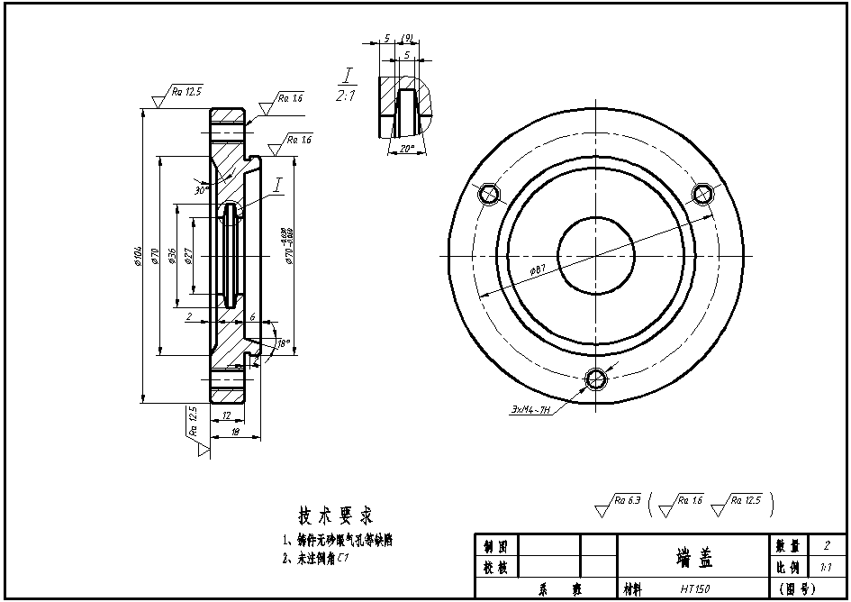
盘类零件
盘类零件上常有孔、肋、轮辐等结构
局部放大图说明
内槽细部结构
左视图表达端盖
上孔的分布情况
轴线水平放置
一般采用全剖视或旋
转剖视
 主视图
端盖的零件图
 其它视图

Slide 10
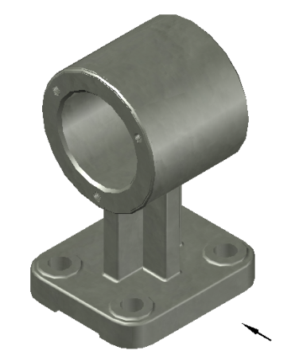
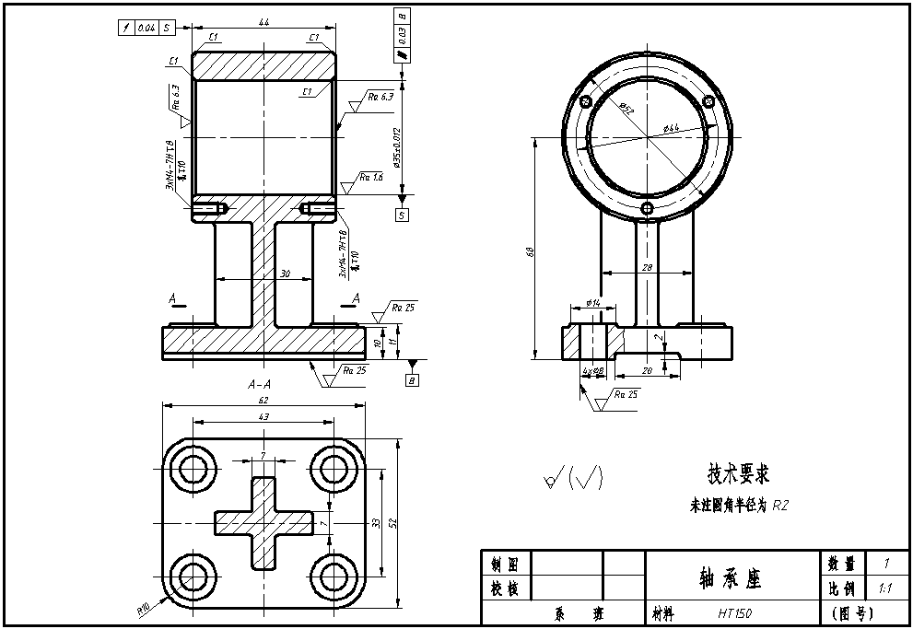
支架类零件
支撑其他零件，其结构由支撑轴的轴孔、支撑板和肋以及用于固定的底板构成。
齿轮带轮传动机
构中的轴承座
轴承座的零件图
（1）功能分析、形体分析
（3）其它视图
（4）检查、选优
（2）确定主视图
加工工序很多，主视图要符合工作位置。

Slide 11
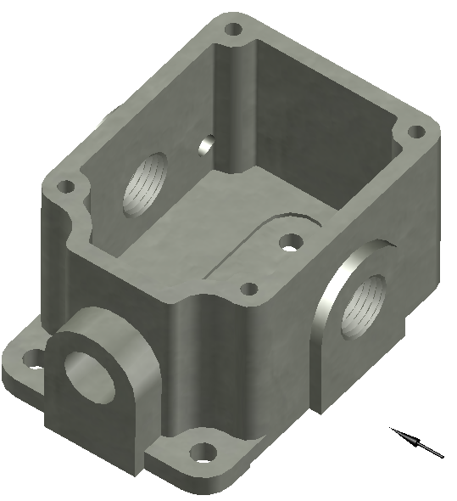
箱体类零件
箱体类零件要容纳和安装多个零件，一般形状较复杂。
行程开关壳体上有各种安装孔、接线的进出孔、按钮孔、连接上
盖的螺钉孔等，还有形状复杂的腔体和凸台。
接线进出孔
螺钉孔
导线口
按钮座安装孔
导线口
安装孔
箱体
安钮孔
行程开关的壳体
箱体的加工工序复杂，主视图按工作位置安放。

Slide 12
箱体类零件
圆柱筒
 功能分析，形体分析
管接头
功能：流体开关装置球阀
中的主体件，用于
盛装阀芯及密封件
等。
形体：球形壳体、圆柱筒、
方板、管接头等。
球形壳体
方板
两部分圆柱与球形体
相交，内孔相通。
阀体

Slide 13
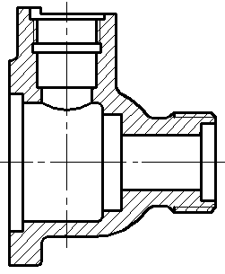
选择主视图
零件的安放位置
按工作位置放置
投射方向
A向
表达：
内部形状特征，各部分的相对位置。
主视图
（全剖视）

Slide 14
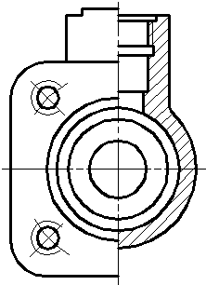
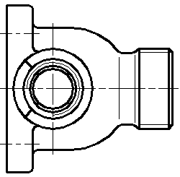
其它视图
B
B-B
左视图取半剖视
俯视图画外形
B
检查

Slide 15
三、零件结构的工艺性
零件的加工过程：
材料
（金属）
零件
毛坯
机械加工
铸造
零件
锻造
铸造用于加工支架、箱体类零件。
锻造用于加工轴类、盘类零件。

Slide 16
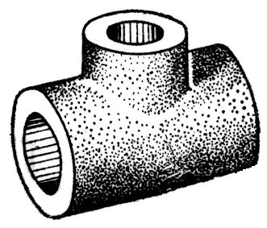
铸造工艺对零件结构的要求
1、铸造圆角
铸件各表面相交处应有圆角，称为铸造圆角。
由于铸造圆角的影响，铸件表面的交线变得不明显，但在图纸上仍应画出理论位置上的交线，该线称为过渡线。过渡线用细实线绘制。

Slide 17
过渡线画法
过渡线为细实线
不与圆角轮廓接触
过渡线为细实线
不与圆角轮廓接触
曲面相交
曲面相切

Slide 18
A
与A处的圆角弯向一致
平面相交

Slide 19
2、壁厚均匀
铸件壁厚不均匀时，金属的冷却速度是不同的。
壁厚处由于冷却速度慢，凝固收缩时没有足够的液态金属补充，容易形成缩孔或产生断裂，因此铸件要保证壁厚均匀或厚度逐渐变化。
缩孔
逐渐过渡
壁厚处产生缩孔
壁厚均匀
壁厚逐渐过渡

Slide 20
四、零件图的技术要求
表面结构
极限与配合

Slide 21
1.表面结构的概念
零件表面质量在加工过程中受刀具、机床等诸多因素影响。
表面结构包括在有限区域上的粗糙度、波纹度、纹理方向、表面缺陷和形状误差，是评定零件加工质量的重要指标之一。
国家标准规定表面结构的参数是用“轮廓法”确定的。
指平定面
粗糙度轮廓
粗糙度
波纹度轮廓
实际表面
形状轮廓
表面轮廓
（指定平面与实际
表面的交线）
波纹度
形状
零件的实际表面可以认为是由粗糙度、波纹度和形状叠加而成的；而实际轮廓则由粗糙度轮廓、波纹度轮廓和形状轮廓叠加而成。

Slide 22
表面粗糙度是一种微观的几何不平度。
粗糙度轮廓
（表面粗糙度是微观概念）
λ
（由间距比粗糙度大得多的、近似周期形式的成分构成的表面不平度为表面波纹度）
波纹度轮廓
形状轮廓
（形状轮廓是宏观概念）
显微镜
实际表面轮廓
技术文件中表面结构用相应符号、表面参数代号及表面参数表示。

Slide 23
2.表面结构的参数:
评定表面结构的参数主要有：P参数（原始轮廓参数）、R参数（粗糙度参数）和W参数（波纹度参数）。
表面粗糙度参数R是最常用的评定参数。
表面粗糙度参数有：轮廓的算术平均偏差Ra
轮廓的最大高度Rz。

Slide 24
轮廓算术平均偏差 —— Ra
在一个取样长度内,轮廓偏距(Y方向上轮廓线上的点与基准线之间的距离)绝对值的算术平均值。
Y
X
Ra
o
L
■ Ra单位是μm
OX为基准线
■ 标准值
50，25，12.5，6.3，3.2，1.6，0.8，0.4
粗糙
光滑
轮廓最大高度——Rz
在一个取样长度内，最大轮廓峰高和最大轮廓谷深之和的高度。
优先选用轮廓算术平均偏差Ra

Slide 25
3.表面结构的代号及其注法
完整图形符号
图形符号的画法
参数代号(如Ra等）
代号
参数值（数字）
补充要求(必要时)
H₂
H₁
1) 表面结构的图形符号
60°
60°
H₂ 及符号长边横线的长度取决于标注的内容。
数字与字母高度
2.5
3.5
5
7
10
符号及字母线宽
0.25
0.35
0.5
0.7
1
高度H₁
3.5
5
7
10
14
高度H₂（最小值）
7.5
10.5
15
21
30

Slide 26
表面结构的图形符号及其意义
图 形 符 号
意 义 及 说 明
基本图形符号，不能单独使用。
表示未指定工艺方法的表面
扩展图形符号
表示用去除材料的方法获得的表面
扩展图形符号
表示用不去除材料的方法获得的表面
完整图形符号
横线上用于标注表面结构的补充信息
表示视图上构成封闭轮廓的各表面有相同的表面结构要求

Slide 27
3、表面结构要求在图样中的标注
四原则：
① 每一表面只标注一次并尽量标在相应尺寸及其公差的同一视图上
② 标注在可见轮廓线、尺寸线、尺寸界线或它们的延长线上
③ 符号应从材料外指向并接触表面
④ 注写和读取方向与尺寸的注写和读取方向一致
【标注示例】
Ra12.5
Ra6.3
符号从材料外
指向并接触表面
Ra1.6
Ra1.6
标在轮廓线延长线上
与尺寸注写和读取方向相同
Ra12.5
Ra6.3
标注在轮廓线上

Slide 28
【标注示例】
对周边各表面有相同表面结构要求的注法
1
指1、2、3、4、5、6表面具有相同表面结构要求
2
6
3
4
5
大多数表面有相同表面结构要求的简化注法
Rz6.3
Rz6.3
Rz1.6
Rz1.6
Ra3.2
Ra3.2
Rz1.6
Rz6.3
括弧内给出无任何
其他标注的基本符号
括弧内给出不同的
表面结构要求

Slide 29
改错：
Ra 6.3
Ra 6.3
C2
Ra 3.2
×
×
Ra 3.2
Ra 6.3
×
Ra 3.2
Ra 1.6
Ra 1.6
Ra 6.3
Ra 3.2
Ra 6.3

Slide 30
四、零件图的技术要求
表面结构
公差与配合

Slide 31
零件的加工质量是由技术要求保证的。
1、公差
零件图上的技术要求包括以下方面：
1、尺寸公差、几何公差
2、表面结构
3、零件的材料要求及热处理和表面处理
4、关于特殊加工和检验的说明
为保证零件的互换性、生产效率和成本，零件的尺寸必须限定在某一精度范围内，使其不超过设定的最大极限值和最小极限值。
【例】
最小极限尺寸
最大极限尺寸
上偏差
下偏差
Ø49.992 < 实际尺寸 < Ø50.006
-0.008
+0.006
最大极限尺寸与最小极限尺寸之差，或上偏差与下偏差之差即为尺寸的允许变动范围，称之为尺寸公差。
ø50
基本尺寸
公差值为0.014
用示意图表示基本尺寸、极限尺寸、偏差、公差带之间的关系：
表示基本尺寸
的直线为0线
公差带
+
+6
0
公差带示意图
-
ø50
-8
单位为0.001mm

Slide 32
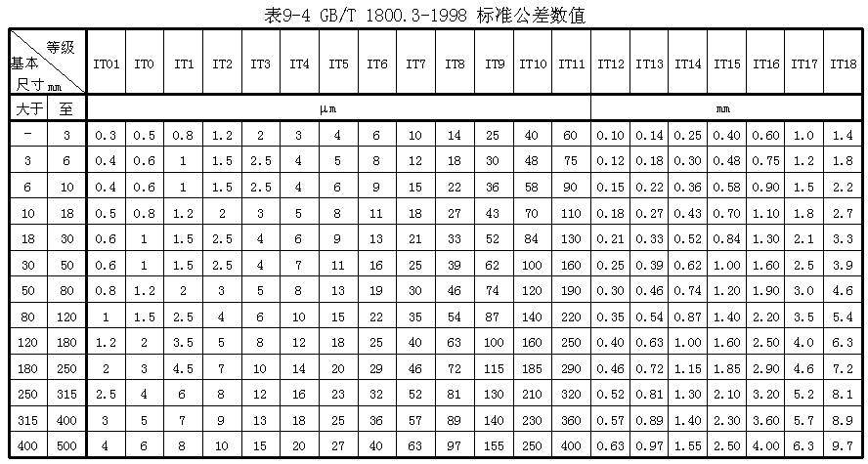
2、标准公差和基本偏差
国家标准对尺寸公差带大小及公差带相对于零线的位置分别定义为标准公差和基本偏差
① 标准公差
等级代号由IT和数字组成：IT01、IT0…IT18。IT01等级最高，IT18最低。标准公差等级反映尺寸加工的精度。

Slide 33
② 基本偏差
确定公差带相对于零线的上偏差或下偏差（一般指靠近零线的那个偏差）为基本偏差。
标准公差
基本偏差（下偏差）
标准公差
+
基本偏差
（下偏差）
0
-
基本偏差（上偏差）
基本尺寸
标准公差
国家标准制定了轴、孔的基本偏差系列，分别用拉丁字母表示。

Slide 34
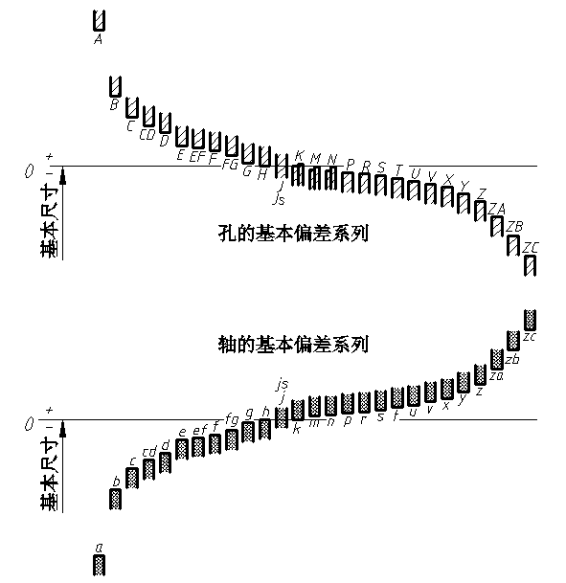
轴、孔的基本偏差系列示意图
大写字母表示孔的基本偏差
A～H为下偏差
小写字母表示轴的基本偏差
a～h为上偏差
基本偏差的具体数值在附表C.1《常用及优先选用公差带极限偏差数值表》中查阅。

Slide 35
公差带代号
孔的公差带代号
轴的公差带代号
如: H8 f7
孔的基本偏差代号
轴的标准公差等级代号
孔的标准公差等级代号
轴的基本偏差代号
已知基本尺寸及公差带代号，即可由相应的国标表中查得相应的值。
例如：给定 50H7，即可由附表C-2（P280）孔的极限偏差表中查到其上偏差为+0.025，下偏差为0。

Slide 36
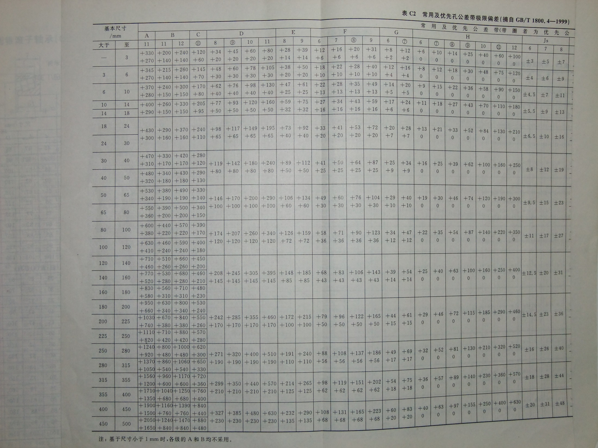

Slide 37
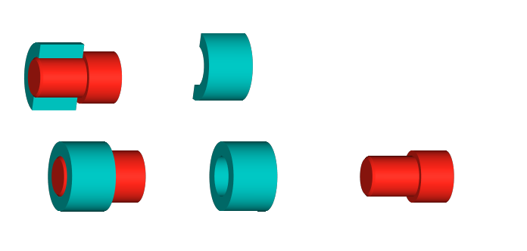
3.配合
⑴ 配合的概念
配合：
基本尺寸相同相互结合的孔和轴的公差带之间的关系。
配合
φ20
φ20
间隙或过盈:
δ=孔的实际尺寸－轴的实际尺寸
δ≥0 间隙 δ≤0 过盈

Slide 38
⑵ 配合的种类
① 间隙配合
具有间隙(包括最小间隙等于零)的配合。
② 过盈配合
具有过盈(包括最小过盈等于零)的配合。
③ 过渡配合
可能具有间隙或过盈的配合。

Slide 39
⑶ 配合制
① 基孔制
基本偏差一定的孔的公差带，与不同基本偏差的轴的公差带形成各种配合的制度。
间隙配合
过渡配合
过盈配合
基准孔
公差带图：
+
0
-
0

Slide 40
基准孔公差带H
n
p
r
s
t
m
轴
u
js
k
fg
g
h
ef
f
j
基孔制：
a～h 形成间隙配合
基准孔H：
j～n 形成过渡配合
p～zc 形成过盈配合

Slide 41
② 基轴制
基本偏差为一定的轴的公差带与不同基本偏差的孔的公差带形成各种配合的制度。
基准轴
过盈配合
过渡配合
间隙配合
公差带图：
+
０
-
０

Slide 42
EF
F
FG
孔
G
H
U
JS
J
K
M
N
P
基准轴公差带h
R
S
T
基轴制：
A～H 形成间隙配合
基准轴h：
J～N 形成过渡配合
P～ZC 形成过盈配合

Slide 43
公差与配合在图上的标注
装配图：
孔的公差带代号
基本尺寸
轴的公差带代号
箱体
轴套
H8
n6
f7
H7
φ40
φ30
轴

Slide 44
零件图：
⑴ 在基本尺寸后注出公差带代号
φ30H8
φ30f7

Slide 45
⑵ 注出基本尺寸及上、下偏差值
+0.033
-0.020
-0.041
0
φ30
φ30

Slide 46
⑶ 在基本尺寸后，注出公差带代号及上、下偏差值，偏差值要加上括号。
-0.020
+0.033
-0.041
0
φ30H8( )
φ30f7( )

Slide 47
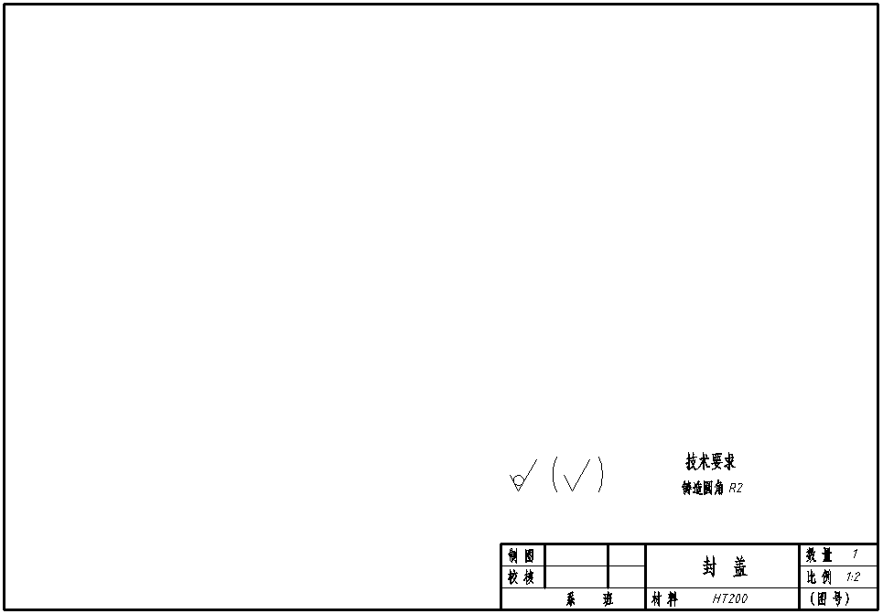
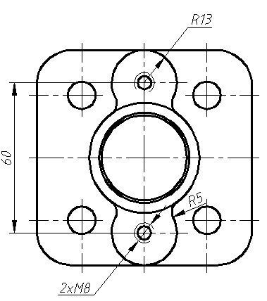
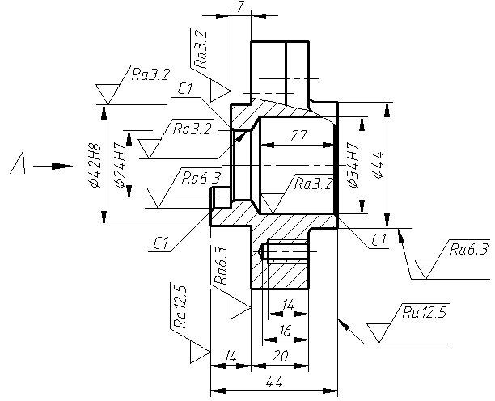
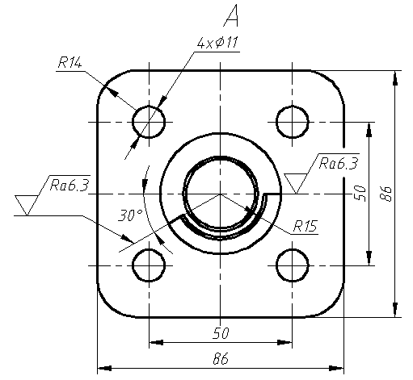
五 零件图的看图方法
主视图表达零件外形
凸台形状
左视图采用局部剖视
立板形状
外形表达凸台
与立板关系
内形表达
孔与螺孔
光孔、螺孔的分布
A向视图表达零件背面结构
① 看标题栏：了解零件名称、材料、比例等
② 视图分析：各视图名称、对应关系、表达方法和作用

Slide 48
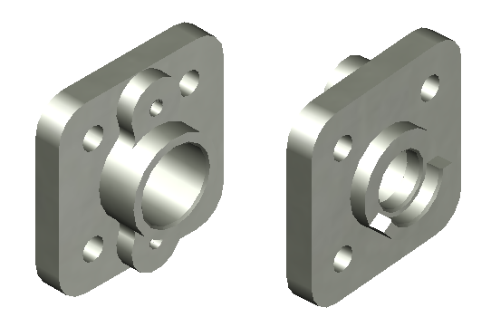
正面
背面
③ 投影分析：运用形体分析法分析零件的形状、结构
看图一般顺序：先看整体后看细节，先看主要部分后看次要部分，最
后综合起来想象零件的完整形状

Slide 49
长度方向基准
高度方向基准
宽度方向基准
④ 分析尺寸和技术要求：
读尺寸的方法是首先找出长、宽、高三个方向的尺寸基准，然后从主要结构开始，逐个找出主要尺寸。
从技术要求看出ø34H7、ø24H7、ø42H8要求较高，其Ra值均为3.2。

Slide 50
要点小结
识别表面结构（表面粗糙度)符号
去除材料的表面和不去除材料的表面粗糙度的符号，
掌握表面粗糙度代号的正确标注原则和方法
了解零件图的看图方法，会看零件图、会画指定的视图。
下周：
装配图

Slide 51
本周作业
零件图综合训练作业 (下周课上交)
用A3坐标纸按1:1比例绘制【补】：16-轴承座的零件图。要求：
1）内容完整（描画图框，画标题栏、视图，标注尺寸和粗糙度）
2）视图方案完整、投影表达正确，尺寸和粗糙度标注正确
3）布图合理，图面整洁。
4）线型、数字、文字清晰符合作图规范。
提醒*：组合体、全剖、半剖题自行练习复习

